Slide 1
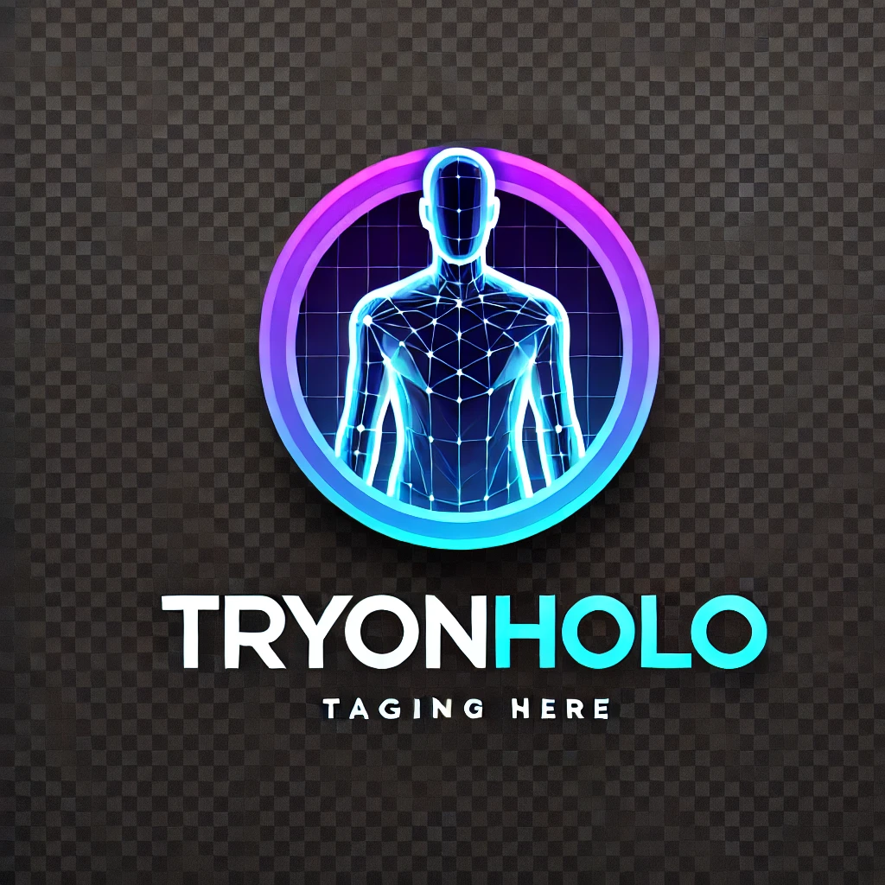
TryOnHolo
Autores:
Enrique Cañadas González
Guillermo Juárez Herrero

Slide 2

ÍNDICE
DESCRIPCIÓN DE LA APLICACIÓN
BÚSQUEDA DE NECESIDADES A TRAVÉS DEL NEEDFINDING
PLANTEAMIENTO DE LA IDEA
NEEDFINDING RESPECTO A NUESTRA IDEA
CREACIÓN DE LA PÁGINA WEB
DIFERENTES ALTERNATIVAS DE COLORES Y TIPOGRAFÍAS
COMPARATIVA DE ESTILOS
DISEÑO CENTRADO EN USUARIO

Slide 3
DESCRIPCIÓN DE LA APLICACIÓN
TryOnHolo es una aplicación relacionada con la compra de ropa online.
El objetivo de esta aplicación es resolver problemas habituales a la hora de obtener prendas online, como la indecisión sobre la talla a elegir, la percepción del color de la prenda, o la duda sobre cómo conjuntaría dicha prenda con otras de nuestro armario.

Slide 4
BÚSQUEDA DE NECESIDADES A TRAVÉS DEL NEEDFINDING
Como primer paso en la evolución de nuestra práctica final, llevamos a cabo una búsqueda de necesidades sobre usuarios reales, a pie de calle.
En esta actividad obtuvimos bastante información sobre las necesidades de distintos perfiles de usuarios, como policías, hosteleros, estudiantes, cuidadores y terapeutas ocupacionales…
Tras esta búsqueda, llegamos a la conclusión de varias cosas. En primer lugar, nos fijamos en que la mayoría de necesidades de cada usuario tenían que ver con su día a día, y relacionadas mayoritariamente con su oficio o sus principales problemas. Y, en segundo lugar, también destacaba la forma en la que variaron las necesidades dependiendo del rango de edad del entrevistado.
Aunque este primer paso fuese más general y menos centrado en la futura idea que íbamos a plantear, nos sirvió para obtener información sobre lo que piensan los usuarios reales.

Slide 5


PLANTEAMIENTO DE LA IDEA
Tras un needfinding bastante general, y con las conclusiones que obtuvimos de ello, nos pusimos a plantear cuál podría ser un problema que se nos presente comunmente en el día a día.
Llegamos a la idea de los problemas que se nos presentan a la hora de comprar ropa online, ya que a ambos de nosotros alguna vez hemos tenido dudas a la hora de elegir talla o sobre cómo nos quedaría la prenda puesta, y cómo quedaría con otras prendas.

Slide 6
PLANTEAMIENTO DE LA IDEA
Debido a ello, TryOnHolo nos ofrece una solución al tener incoporado un holograma, el cual, mediante la introducción manual de las medidas corporales y la creación de un avatar de nuestra persona, es posible visualizarnos a nosotros mismos con la prenda que deseamos, incluso conjuntada con varias de éstas, incluso nos da la opción de visualizarnos desde distintos ángulos.

Slide 7
NEEDFINDING RESPECTO A NUESTRA IDEA
Una vez tenemos la idea en mente, salimos a realizar un segundo needfinding, pero ahora, comentándole la aplicación pensada a las personas entrevistadas para obtener información sobre qué necesidades o ideas se podrían implementar en la app.
Para este needfinding nos centramos en entrevistar a usuarios de entre 18 y 30 de edad, salvo algunas excepciones, ya que esta app en concreto está más relacionada con dicho rango de edad y nos pueden ofrecer un mejor feedback de la app.

Slide 8
NEEDFINDING RESPECTO A NUESTRA IDEA
Obtuvimos como resultado distintas opiniones e ideas sobre la app, como por ejemplo implementar un foro con fotos de las prendas y reseñas de los compradores, para que a la hora de comprar dicha sea más fácil hacernos a la idea.
También nos propusieron nuevos avances en la app como que el holograma pueda ser interactivo y poder probarse varias prendas a la vez.
Además, la mayoría de entrevistados nos dieron buenas valoraciones sobre la app, reforzando nuestra seguridad para seguir adelante con la implementación.

Slide 9
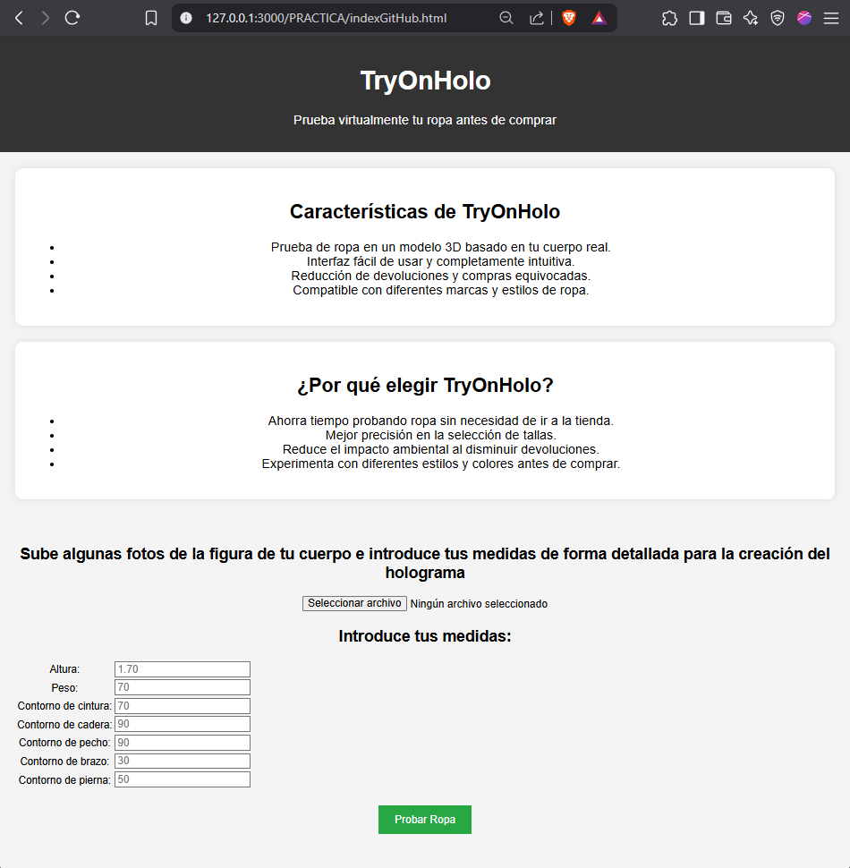
CREACIÓN DE LA PÁGINA WEB
PRIMERA VERSIÓN (repositorio github):
Enfoque: Página básica con información sobre el proyecto y un formulario para ingresar medidas.
Características:
Estructura simple con fondo gris claro
Botón para subir imágenes y formulario para ingresar medidas
Alerta básica simulando la prueba de ropa (sin implementación)
Limitaciones: Sin navegación y sin posibilidad de agregar prendas

Slide 10
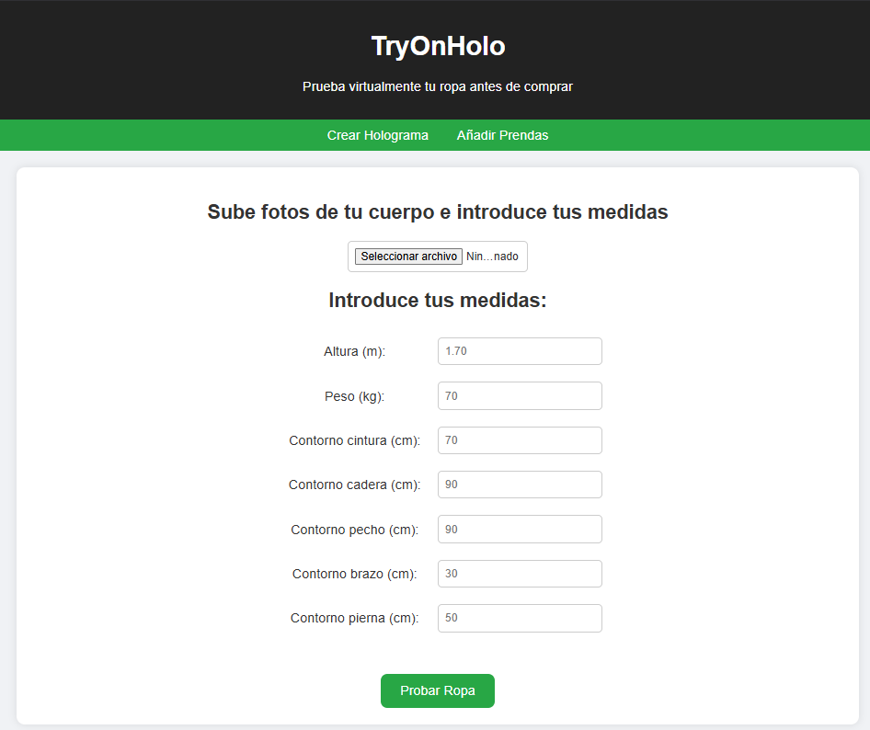
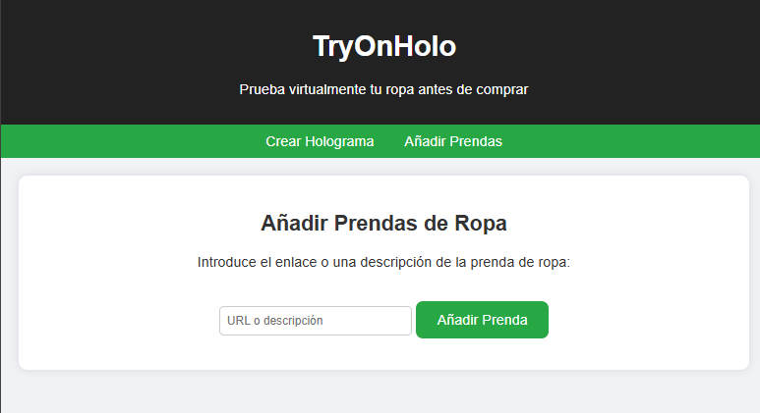
CREACIÓN DE LA PÁGINA WEB
SEGUNDA VERSIÓN (Mejoras en funcionalidades y Navegación):
Enfoque: Se añadió navegación y organización en secciones.
Novedades:
Barra de navegación con secciones de “Crear Holograma” y “Añadir Prendas”.
Diseño mejorado, con un fondo más limpio y colores mejor definidos.
Formulario más organizado para introducir medidas.
Función para agregar prendas, permitiendo a los usuarios introducir descripciones de ropa.
Mejoras:
Mayor interacción con el usuario.
Estructura modular que permite expansión.

Slide 11
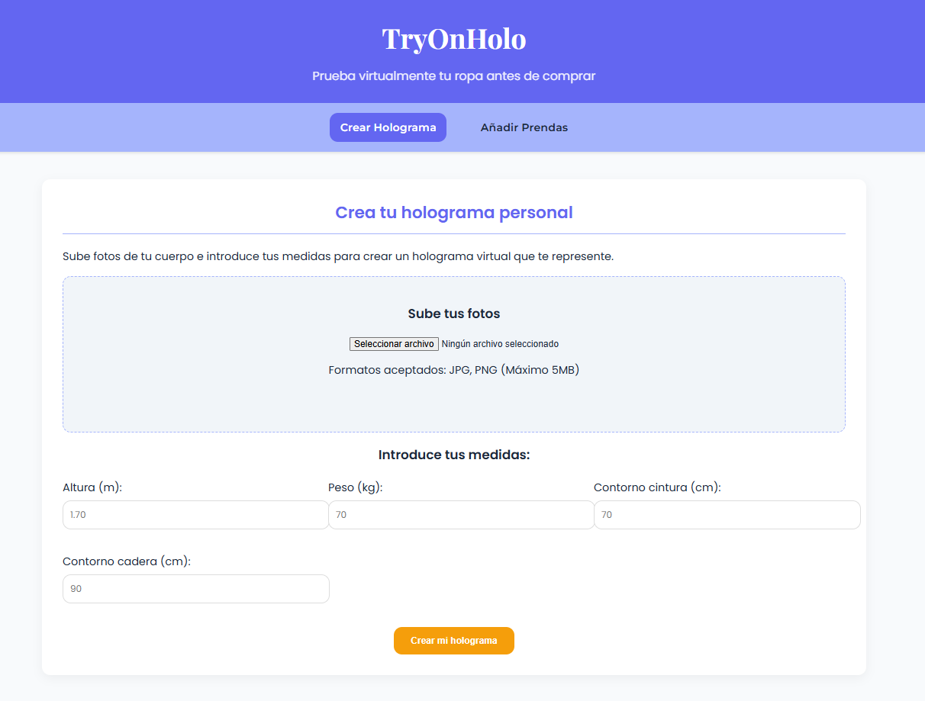
CREACIÓN DE LA PÁGINA WEB
VERSIÓN FINAL (Diseño más profesional y Estilizado)
Enfoque: Aplicación de colores, tipografías modernas y estructura optimizada.
Principales mejoras:
Separación del código CSS y JS, mejorando mantenimiento.
Interfaz más intuitiva, con secciones bien definidas.
Botones estilizados, animaciones y una mejor experiencia de usuario.
Botón para probar prendas seleccionadas, lo que abre la puerta a futuras funciones interactivas.
Impacto:
Diseño más atractivo y profesional.
Código modular y escalable para futuras mejoras.

Slide 12
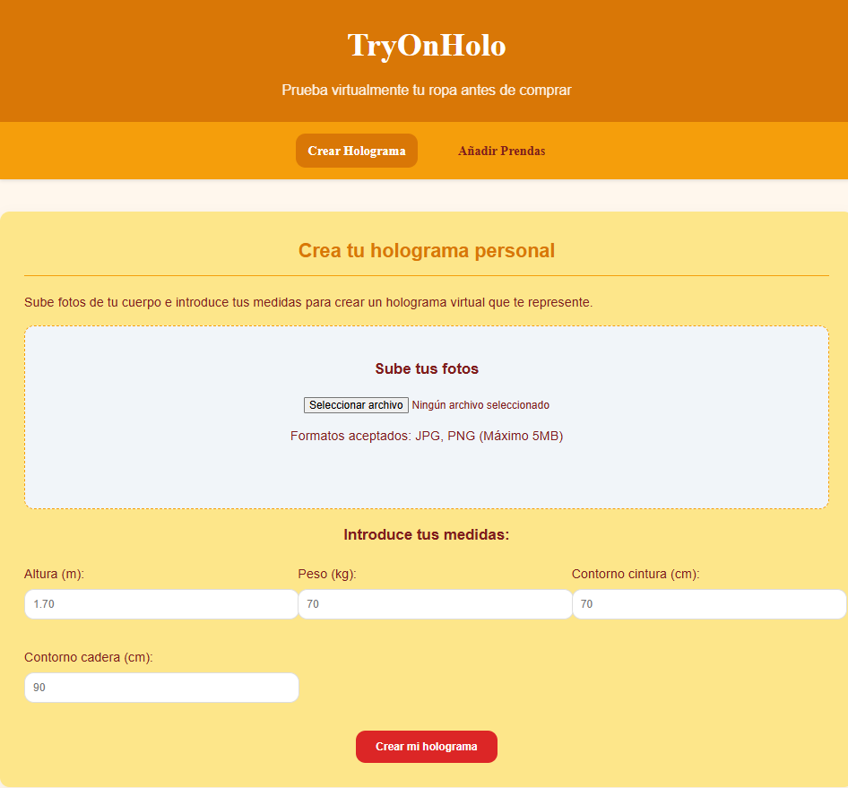
DIFERENTES ALTERNATIVAS DE COLORES Y TIPOGRAFÍAS
style1.css
styleCalido.css

Slide 13
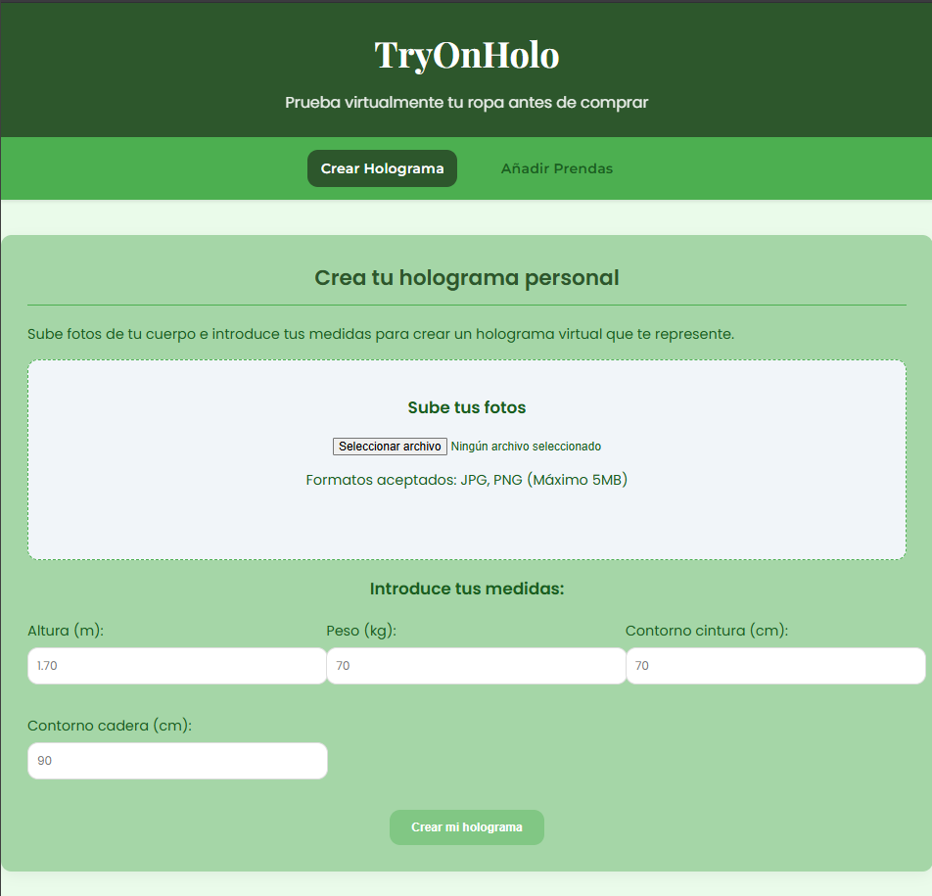
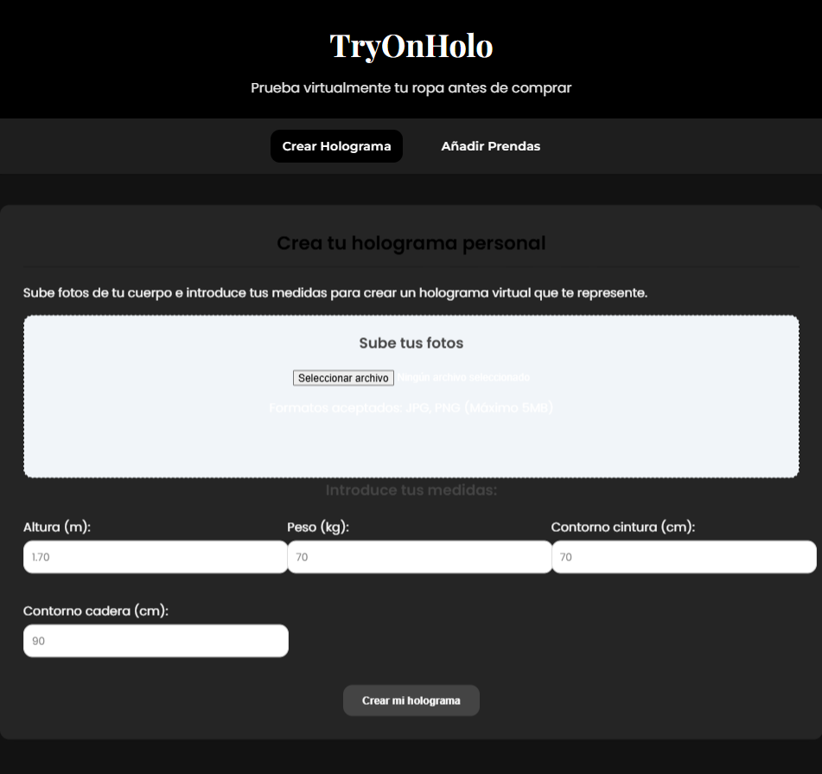
DIFERENTES ALTERNATIVAS DE COLORES Y TIPOGRAFÍAS
styleGreen.css
styleOscuro.css

Slide 14
COMPARATIVA DE ESTILOS
Aspecto | style1.css | styleCalido.css | styleGreen.css | styleOscuro.css
Colores Principales | Variedad de azules con detalles naranjas y fondo blanco | Variedad de tonalidades naranjas con detalles rojos y fondos blancos y amarillos | Variedad de tonalidades verdes con fondos verdes y blancos | Uso de colores como el negro, tonos de grises y blanco
Contraste | Alto (buena legibilidad) | Medio | Bajo | Muy Alto (muy complicado de leer debido a los colores escogidos)
Tipografía | “Poppins”, “Playfair Display” y “Montserrat” | “Times New Roman” y “Arial” | “Poppins”, “Playfair Display” y “Montserrat” | “Poppins”, “Playfair Display” y “Montserrat”
Estética | Moderna y limpia | Acogedora y vibrante | Natural y ecológica | Minimalista y elegante
Usabilidad | Principal elección con usabilidad alta | A gusto del usuario | A gusto del usuario | Muy baja debido a su mala legibilidad

Slide 15
RAZONES DE LA ELECCIÓN DEL ESTILO style1.css COMO ESTILO PRINCIPAL
Legibilidad: Buena combinación de colores para asegurar un alto contraste y facilitar la lectura.
Diseño moderno y atractivo: Los colores y la tipografía moderna proporcionan un aspecto profesional.
Equilibrio visual: El uso de colores vibrantes y modernos crea una interfaz visualmente atractiva sin ser demasiado cargada.

Slide 16

DISEÑO CENTRADO EN USUARIO
Contenido:
Enfoque del diseño centrado en el usuario (DCU), priorizando las necesidades y expectativas de los usuarios.
Importancia de conocer a los usuarios para crear productos intuitivos y eficientes.
Metodologías utilizadas en DCU para garantizar una mejor experiencia.
Elementos Clave del DCU
Personas:
Representaciones ficticias de los usuarios basadas en investigación.
Incluyen información como objetivos, comportamientos y necesidades. experiencia de usuario.
Impacto:
Descripciones narrativas de cómo los usuarios interactúan con un producto.
Ayudan a visualizar posibles problemas y soluciones.
Tareas:
Acciones específicas que los usuarios realizan en un sistema.
Su análisis permite mejorar la usabilidad y eficiencia del diseño.

Slide 17
TryOnHolo
Autores:
Enrique Cañadas González
Guillermo Juárez Herrero

